Slide 1
Distribuciones continuas de carga
Densidad lineal de carga
Densidad superficial de carga
Densidad volumétrica de carga

Slide 2
Densidad lineal de carga
λ= dq´/dl´

Slide 5
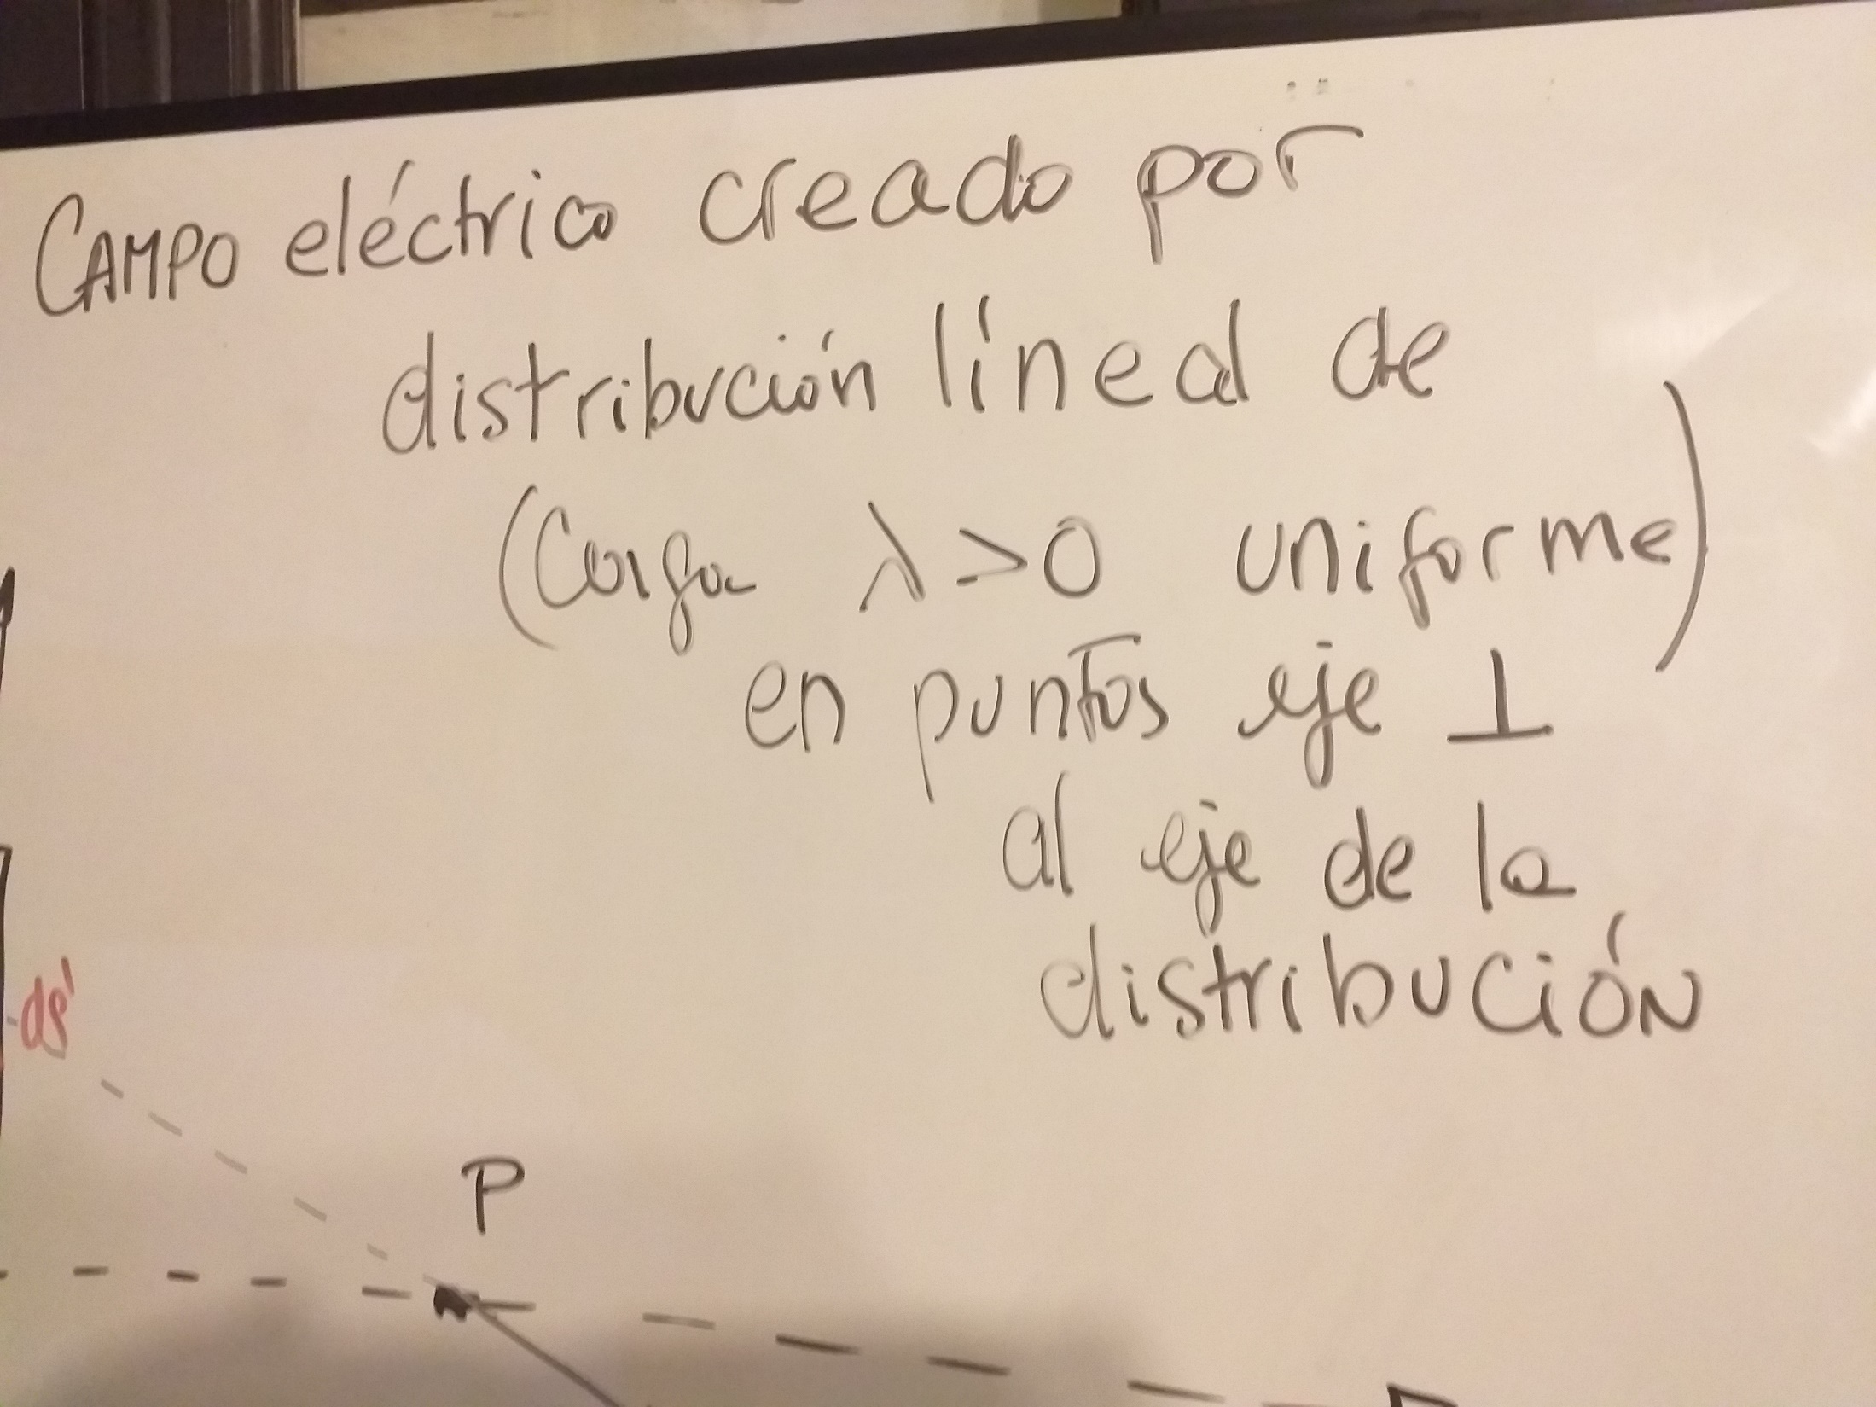

Slide 6
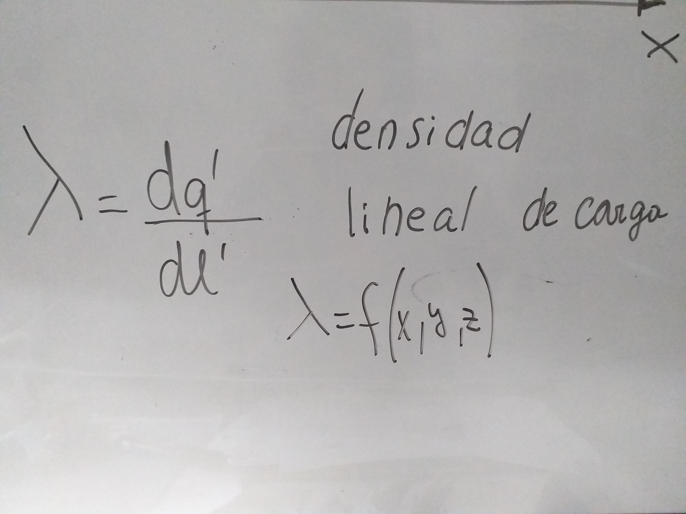

Slide 7
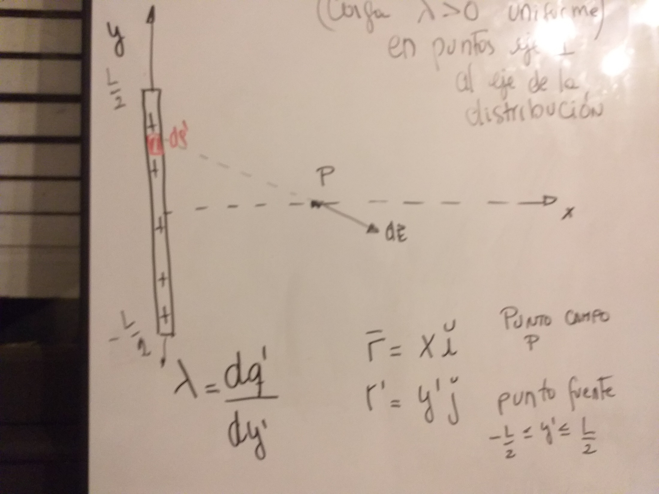

Slide 8
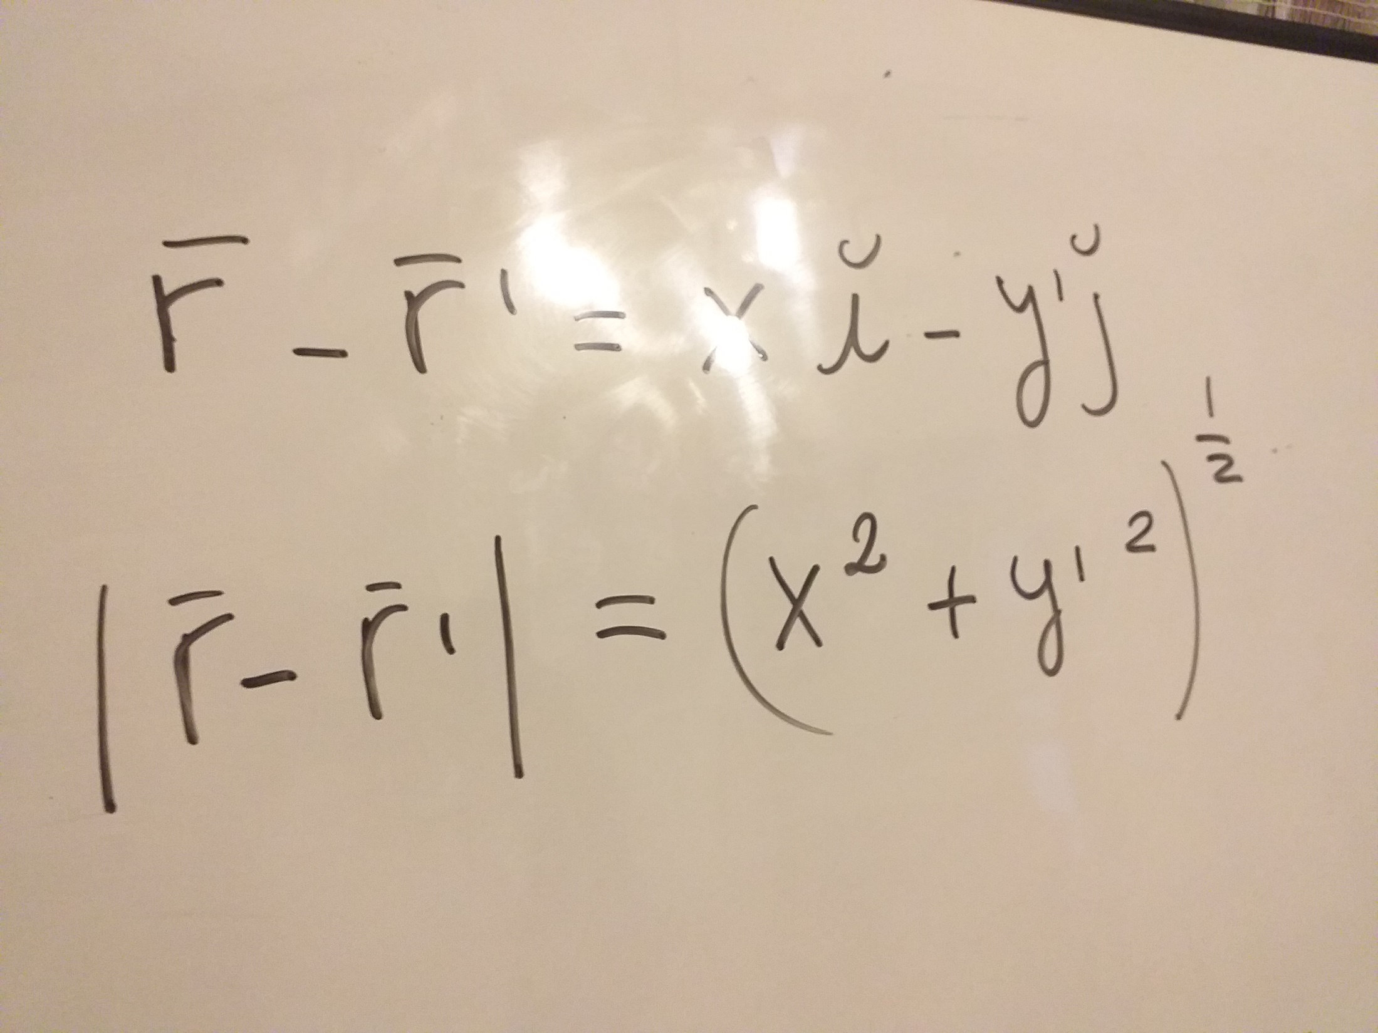

Slide 9
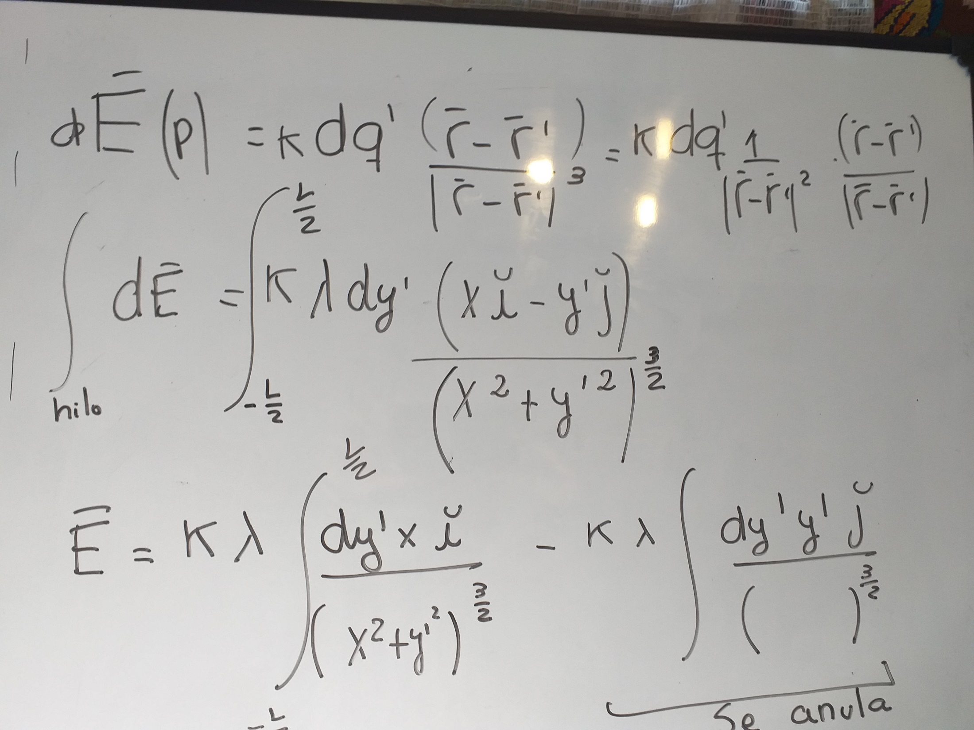

Slide 10
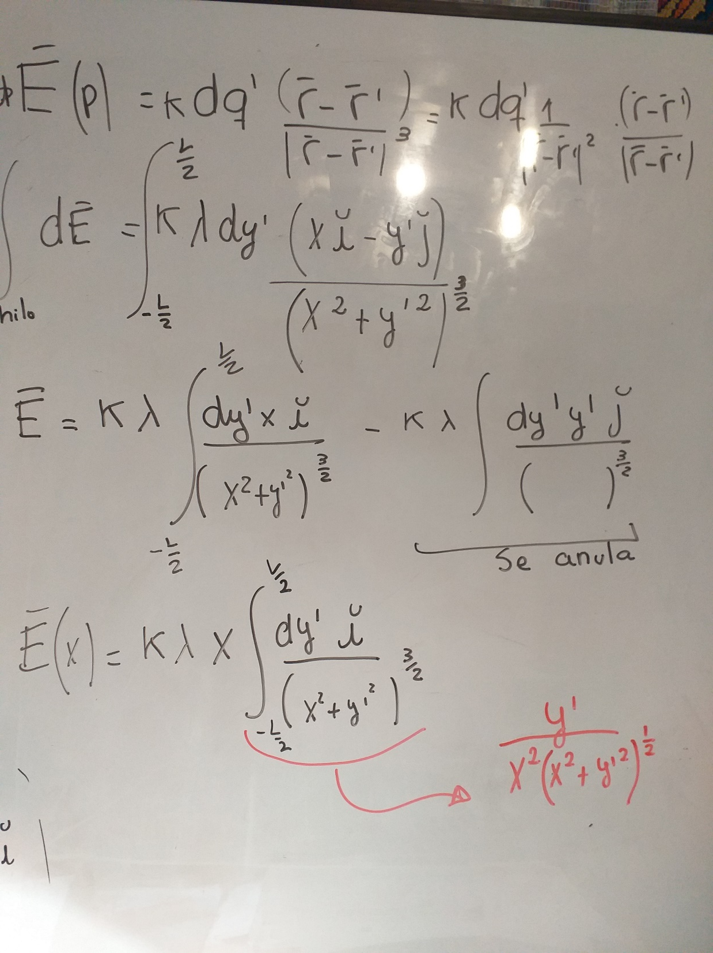

Slide 11
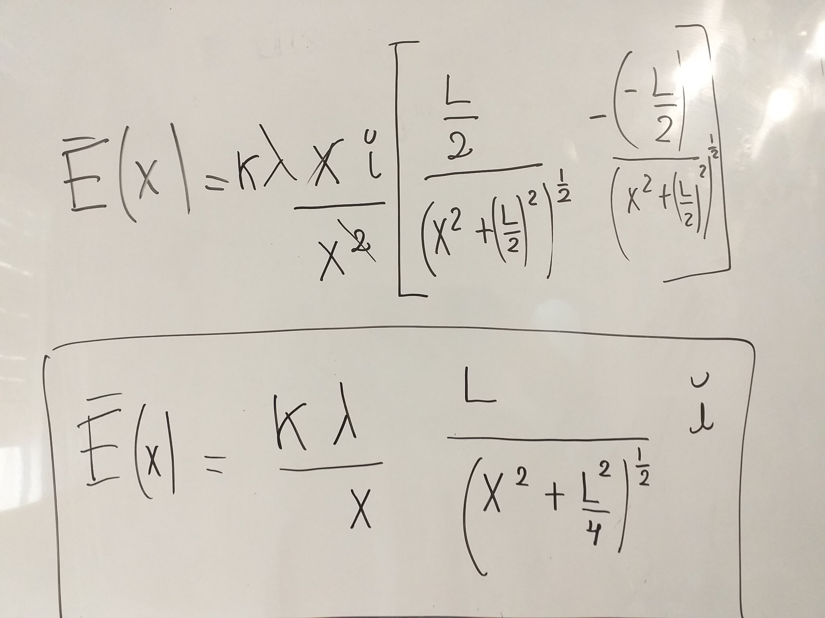

Slide 12
K= 1/ 4πℇ0
ℇ0 permitividad dieléctrica del vacío 8,85 x 10 ⁻¹² C²/Nm²

Slide 13
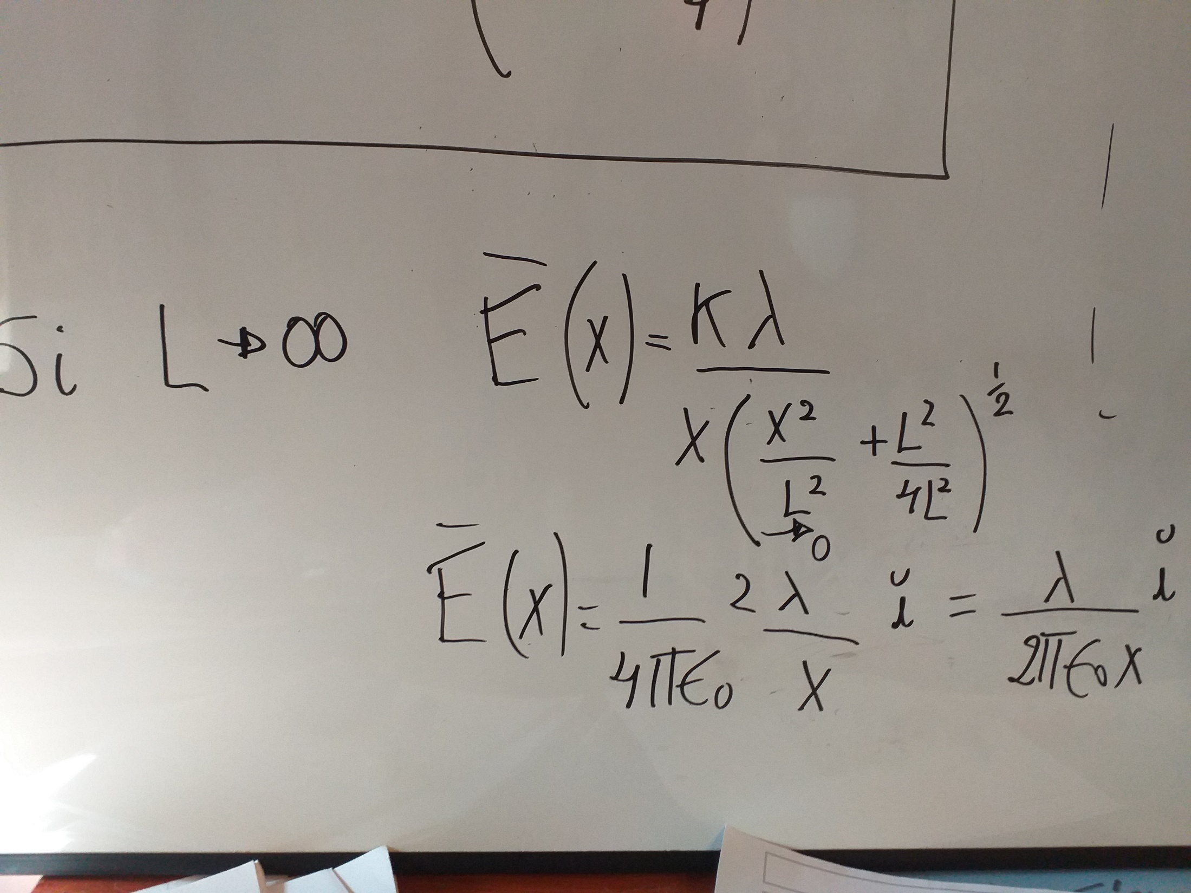

Slide 14
Hilo muy largo
E(r) módulo varía con r, siendo r posición punto campo con respecto al eje z en cilíndricas

Slide 15
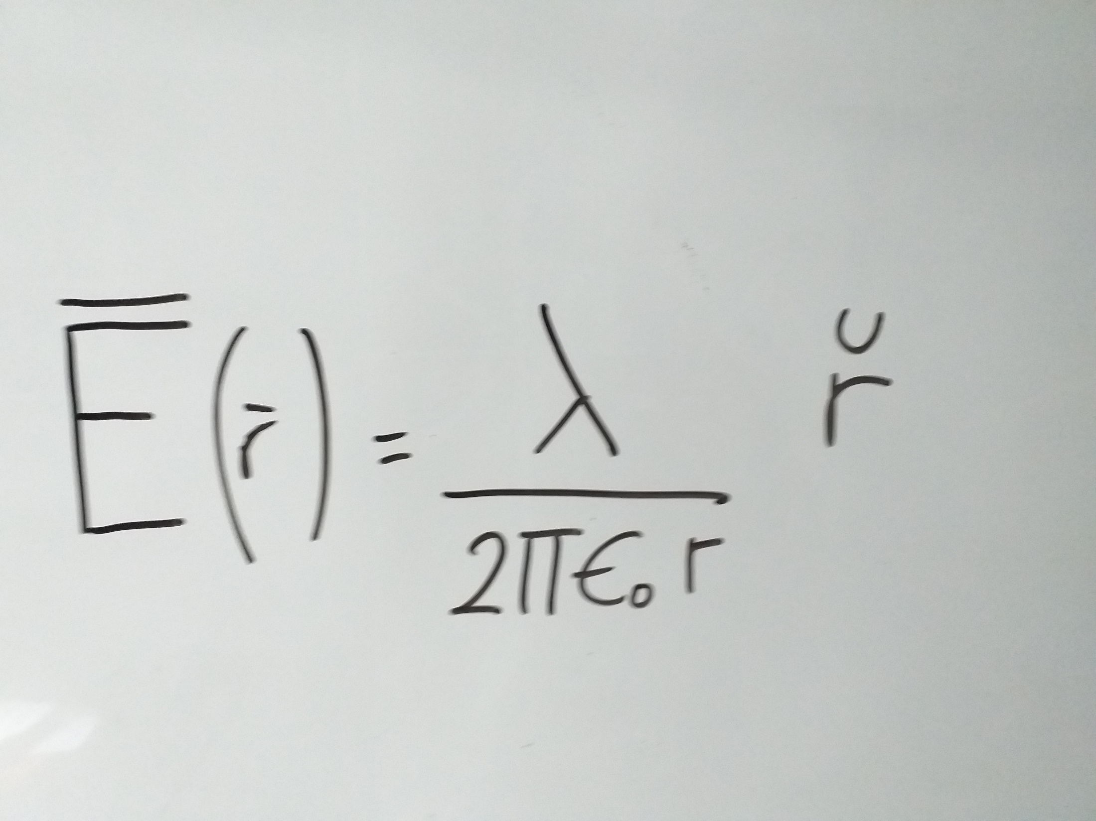

Slide 16
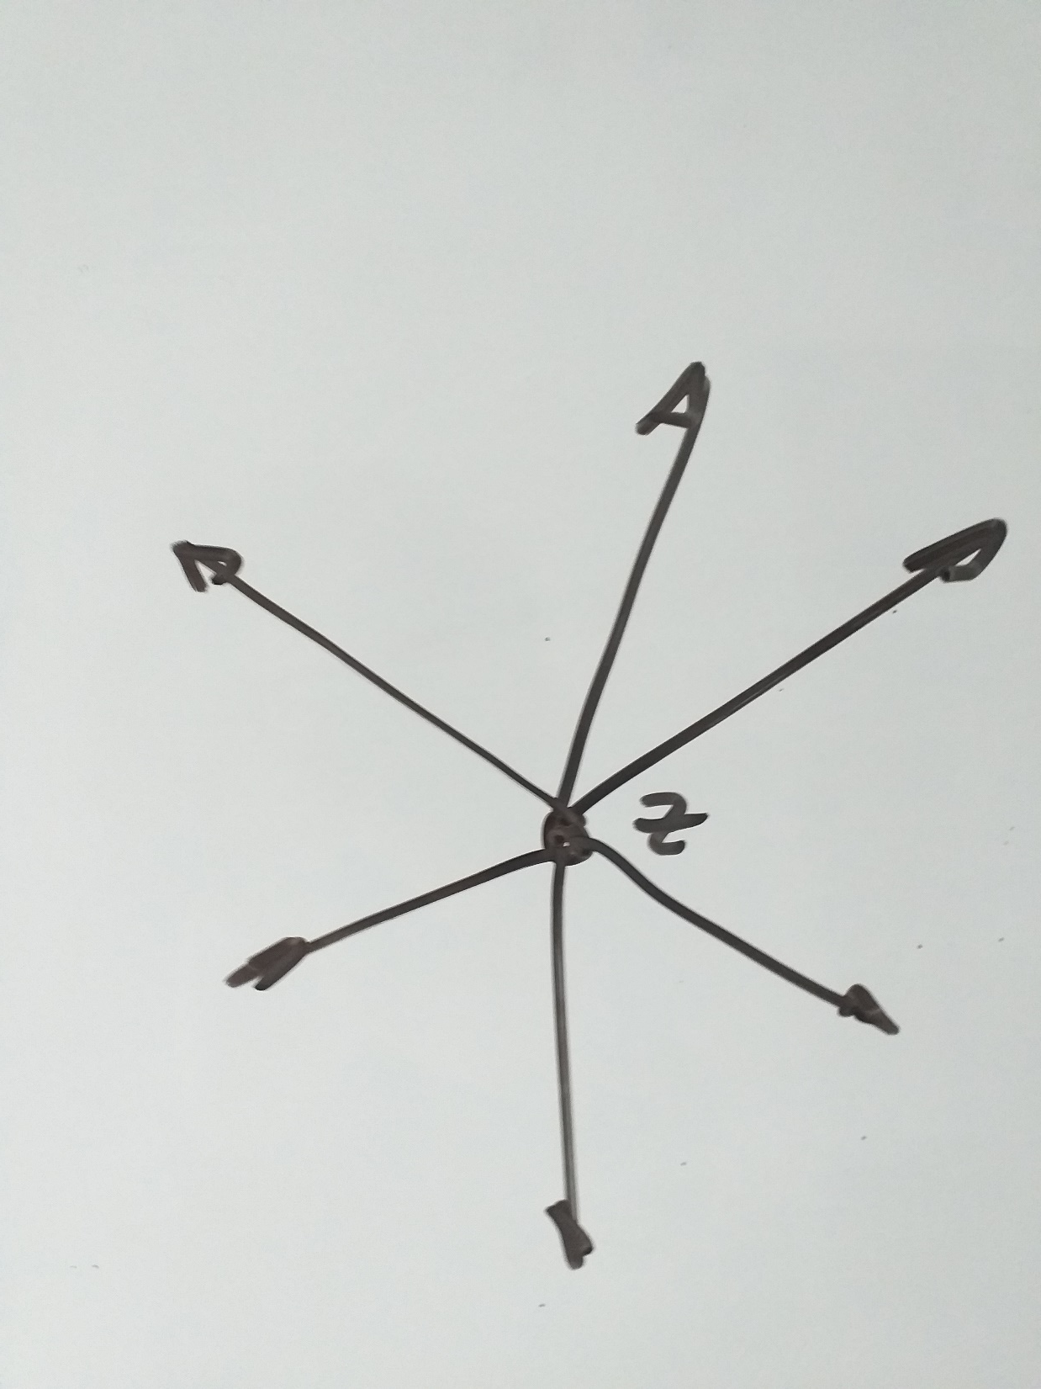

Slide 17
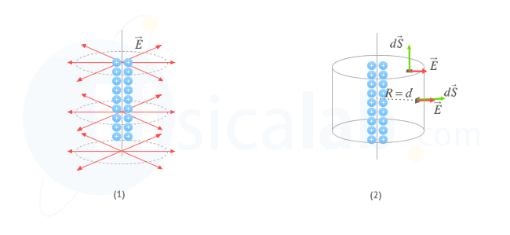

Slide 18
